Slide 1


網路應用的原理
2.1
點對點應用
2.6
資訊網和HTTP
2.2
總結
2.8
檔案傳輸：FTP
2.3
網際網路電子郵件
2.4
DNS—網際網路目錄服務
2.5

Slide 2

    網路應用是計算機網路存在的理由——如果我們想不到任何有用的應用，就不會有任何設計網路協定以支援這些應用的需求。
    這些應用包含在1970 與1980 年代廣受歡迎的文字介面經典應用：
      文字電子郵件
      電腦的遠端存取
      檔案傳輸
      新聞群組

Slide 3
    也包含1990 年代中期的殺手級應用──全球資訊網──包含
      網頁瀏覽、搜尋
      電子商務
    還包含兩個在千禧年末問世的殺手級應用
      即時訊息通
      P2P 檔案分享
      連線遊戲的高度發展
      社交網路應用

Slide 4
    在本章中，我們會研究網路應用的概念面與實作面觀點。
    會先定義主要的應用層概念，包括應用程式所需的網路服務、用戶端與伺服端、行程以及傳輸層介面。
    深入探討幾種網路應用，包括資訊網、電子郵件、DNS、點對點 (P2P)檔案傳布。
    會介紹網路應用程式的開發，使用TCP 與UDP。
    要學習網路協定，應用層是個很好的出發點。

Slide 5
2.1 網路應用的原理
    網路應用程式開發的核心，在於撰寫程式，以在不同的終端系統上執行，並透過網路彼此通訊。
    因此，在開發你的新應用時，你需要撰寫能在多具終端系統上執行的軟體。
    重點是，你不需要撰寫在網路核心裝置，例如路由器或連結層交換器上執行的軟體。
    這種基本設計——亦即，將應用軟體限制在終端系統內——如圖2.1 所示，有助於快速地開發部署大批的網路應用程式。

Slide 6
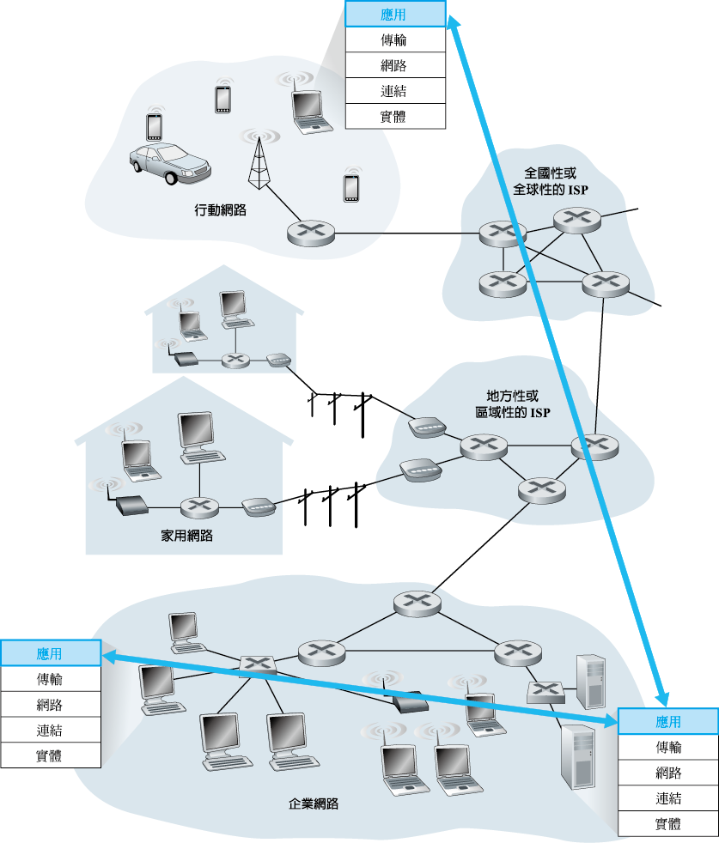

Slide 7
    在用戶端–伺服端架構 (client-server architecture) 中，會有一台永遠開啟的主機，叫做伺服器，它會服務其它許多主機的請求，這些主機稱作用戶端。典型的例子是資訊網應用。
    請注意在用戶端–伺服端架構下，用戶端彼此之間並不會直接通訊。
    使用用戶端– 伺服端架構，較知名的應用包括資訊網、FTP、Telnet 以及電子郵件。
    用戶端–伺服端構如圖2.2 (a)所示。

Slide 8
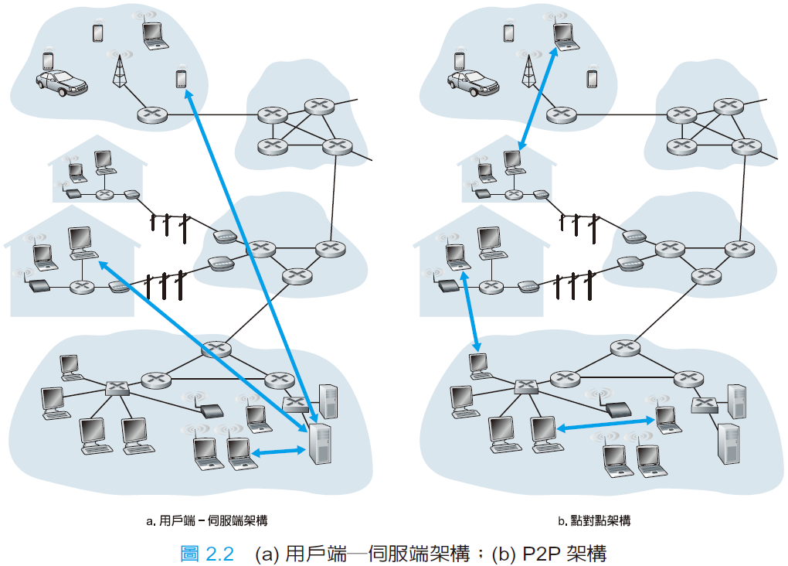

Slide 9
    通常在用戶端–伺服端應用中，單一伺服器主機無法容納所有來自其用戶端的請求。
    因此，一個資料中心 (data center)，內含大數量的主機，常常被使用來建立一個威力強大的虛擬伺服器。

Slide 10
    最流行的網際網路服務——像是
      搜尋引擎 ( 如Google 和Bing)
      網際網路商務 ( 如Amazon 和e-Bay)
      網頁界面的電子郵件 ( 如Gmail 和Yahoo Mail)
      社交網路 ( 如Facebook 和Twitter)
    ——使用一個或多個的資料中心。

Slide 11
    在一個 P2P 架構中，對於在資料中心處專用的伺服器只有最低的需求 ( 或是零需求 )。
    反之，應用程式所利用的是在一對對間歇性連線，稱作對等點 (peer) 的主機之間進行的直接通訊。
    因為這些對等點並不會透過專門的伺服器進行通訊，所以這種架構叫做點對點架構。
    今日許多最受歡迎也是最為流量密集的應用，都是根基於P2P 架構上。

Slide 12
    這些應用包括
      檔案分享 ( 如BitTorrent)
      點對點輔助的下載加速 ( 如Xunlei)
      網際網路電話 ( 如Skype)
      IPTV ( 如Kankan 和PPstream)
    P2P 架構如圖2.2 (b) 所描繪。

Slide 13
    P2P 架構其中一項最令人讚嘆的特性就是其自我擴充性 (self-scalability)。
    雖然每個對等點都會因請求檔案而產生工作負荷，但是每個對等點也會透過散布檔案給其他對等點，而增加了系統的服務容量。

Slide 14
    未來的P2P 應用會面臨三項主要的挑戰：
      1. 對 ISP 友善。大多數家用 ISP ( 包括 DSL 與纜線 ISP) 都是依「不對等」的頻寬使用情況進行規劃的，亦即，下傳資料流遠大於上傳資料流的狀況。
      2. 安全性。因為 P2P 應用高度分散與開放的本質，它們可能會是安全性的挑戰。
      3. 誘因。未來 P2P 應用的成功，也仰賴於說服使用者自願貢獻頻寬、儲存空間、以及運算資源給應用程式。

Slide 15
2.1.2 行程通訊
    以作業系統的術語來說，進行通訊的其實不是程式，而是行程 (process)。
    我們感興趣的是在不同主機上 ( 可能使用不同的作業系統)執行的行程如何進行通訊。
    兩台不同終端系統上的行程，會經由計算機網路交換訊息 (message) 以彼此通訊。

Slide 16
  用戶端與伺服端行程
    網路應用是由一對彼此透過網路傳送訊息的行程所構成。
    針對每一對通訊行程，我們通常會將其中一個行程標記為用戶端 (client)，另一個行程標記為伺服端 (server)。
    P2P檔案分享中，行程可以同時是用戶端與伺服端。

Slide 17
    在一對行程間的某次通訊會談中，開啟通訊的 ( 也就是在會談開始時先聯繫另一行程的) 行程會被標記為用戶端。等待被聯繫以開始會談的行程，則為伺服端。

Slide 18
  行程與計算機網路之間的介面
    行程會透過稱作 socket 的軟體介面，以從網路傳送及接受訊息。
    圖2.3 描繪了兩筆透過網際網路進行通訊的行程之間的socket 通訊。
    因為socket 是建構網路應用時所使用的程式設計介面，所以它也稱作應用程式與網路之間的
    應用程式設計介面 (Application Programming Interface，API)。

Slide 19
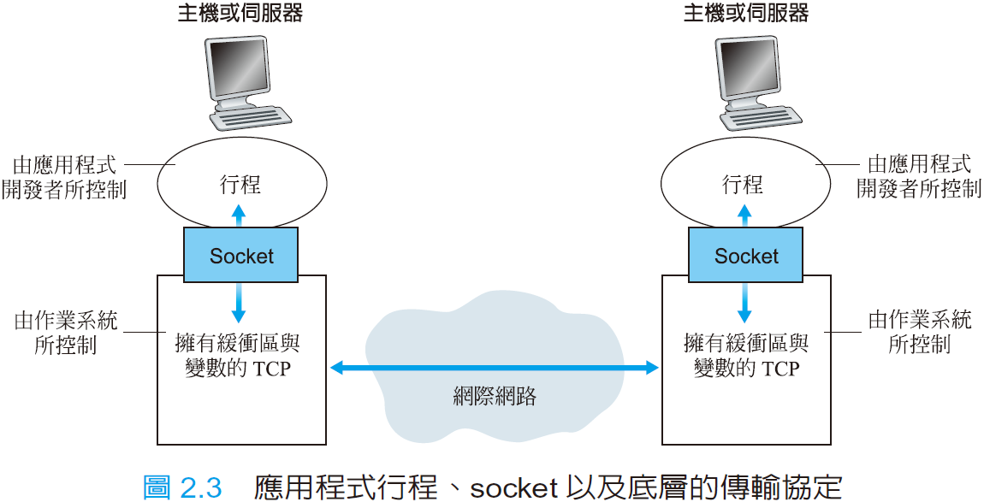

Slide 20
  行程定址
    為了識別接收端行程，我們需要指定兩份資訊：
      (1) 主機名稱或位址
      (2) 目的端主機中代表接收端行程的識別碼。

Slide 21
    在網際網路中，主機是以 IP 位址 (IP address) 來加以識別。
    目前，我們唯一要知道的事情是IP 位址是一個32 位元的量值，而我們可以認為這個量值會獨一無二地識別某台主機。
    傳送端主機也必須指示出該具主機上所執行的接收端行程( 更明確的說，接收端socket) 為何。
    目的端的埠號 (port number) 便是供此目的使用。常見的應用已經被指定給特定的埠號。

Slide 22
2.1.3 應用程式可使用的傳輸服務
    許多網路，包括網際網路， 都提供不止一種傳輸層協定。你在開發應用程式時，必須從可用的傳輸層協定中選擇一個。你該如何選擇呢？
    研究這些可使用的傳輸層協定所提供的服務，然後選擇服務最符合你的應用程式需求的協定。

Slide 23
    傳輸層協定能夠提供哪些服務給呼叫它的應用程式呢？我們可以大致將可能的服務分為四類：
      可靠的資料傳輸
      產出率
      時程
      安全性

Slide 24
  可靠的資料傳輸
    封包有可能遺失在計算機網路中。
    對許多應用而言——例如電子郵件、檔案傳輸、遠端主機連線、網頁文件傳輸以及金融應用——資料遺失可能會產生極慘烈的後果。
    因此，為了支援這些應用，我們必須採取某些措施以確保從應用程式其中一端送出的資料，能正確完整地傳送到應用程式的另一端。

Slide 25
    此協定提供的是可靠的資料傳輸 (reliable data transfer)。
    如果傳輸層協定提供此一服務，傳送端行程便只需將資料交給socket，然後信心滿滿地知道這筆資料會正確無誤地抵達接收端行程。

Slide 26
    如果傳輸層協定不提供可靠的資料傳輸，傳送端行程送出的資料有可能永遠無法抵達接收端行程。這對於可容忍遺失的應用 (loss-tolerant application) 來說或許是可以接受的，如傳統音訊／視訊此類可容忍一定程度資料遺失的多媒體應用。

Slide 27
  產出率
    保證產出率可以維持在某個指定的速率以上。
    這種保障產出率的服務對許多應用來說相當吸引人。
    擁有產出率需求的應用我們稱之為頻寬敏感性應用 (bandwidth-sensitive application)。
    現今有許多多媒體應用程式屬於頻寬敏感性應用。

Slide 28
    相較於頻寬敏感性應用有特定的產出率需求，彈性應用 (elastic applications) 則會依據當時可用的產出率，不論是多是少，盡量加以利用。

Slide 29
  時程
    傳輸層協定也能夠提供時程的保障。
    某個時程保障的例子可能是傳送者送入socket 的每個位元，都必須在100 ms 以內抵達接收者的socket。
    如果網際網路電話發生長時間的延遲，可能會在談話中造成不自然的停頓。

Slide 30
  安全性
    傳輸協定可以提供應用程式一或多種安全性服務。
    例如，在傳送端主機中，傳輸協定可以將所有傳送端行程所傳輸的資料加以編碼，而在接收端主機中，傳輸層協定則可以在將資料傳送給接收端行程之前，先加以解碼。

Slide 31
2.1.4 網際網路所提供的傳輸服務
    網際網路( 以及，更一般性地，TCP/IP 網路) 提供兩種傳輸層協定供應用程式使用，UDP 與TCP。
    你 ( 身為軟體開發者) 在建立網際網路應用程式時，首先要決定的事情之一，就是要使用UDP還是TCP。
    圖2.4 列出了一些我們所選擇的應用的服務需求。

Slide 32
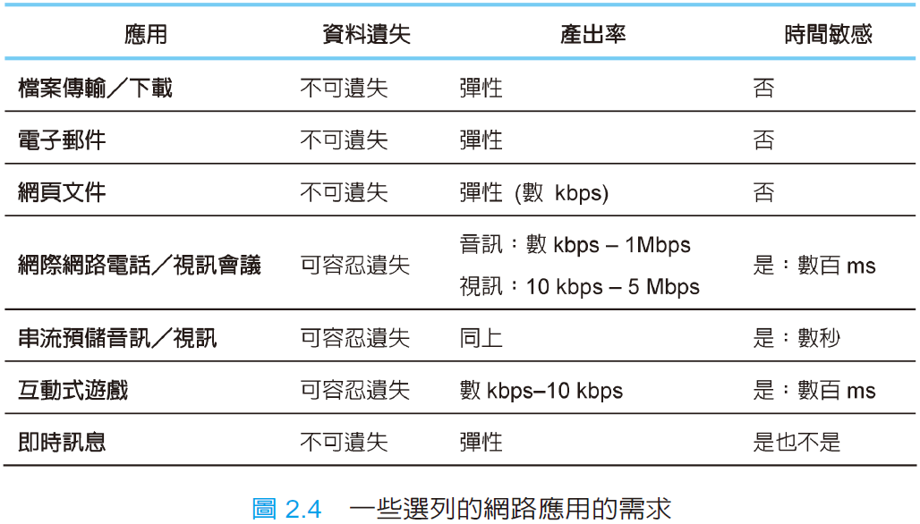

Slide 33
  TCP服務
    連線導向服務 (Connection-oriented service)：
      在開始傳送應用層訊息之前，TCP會先在用戶端和伺服端之間交換傳輸層控制資訊。
      在握手階段之後，我們說TCP連線 (TCP connection) 已經存在於兩個行程的socket之間。
    可靠的資料傳輸服務。通訊中的行程可以仰賴 TCP 正確無誤，依正確順序地傳送完所有資料。

Slide 34
    TCP 也包含壅塞控制機制，TCP 壅塞控制機制會調節傳送端行程 ( 不論是用戶端或伺服端) 的流量。

Slide 35
  UDP服務
    UDP 是一種極簡的輕量型傳輸協定，只提供最低限度的服務。
    UDP 提供的是不可靠的資料傳輸服務——意即，當行程將訊息送入UDP socket 時，UDP 並不保證所有訊息最終都會到達接收端行程。
    UDP 並不包含壅塞控制機制，因此UDP 的傳送端可以用任何它喜歡的速度將資料送給其下的層級。

Slide 36
  網際網路傳輸協定並未提供的服務
    在我們關於TCP 及UDP 的簡短描述中，顯然完全未曾提及產出率或時程的保障——這些是今日的網際網路傳輸協定並未提供的服務。
    總之，今日的網際網路通常能夠為時間敏感性應用提供令人滿意的服務，但是它無法提供任何關於時程或頻寬的保障。

Slide 37
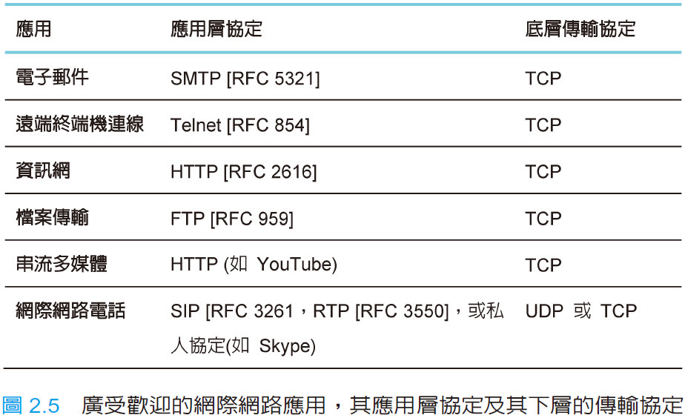
    圖2.5 列出一些廣受歡迎的網際網路應用所使用的傳輸協定。

Slide 38
    我們知道電子郵件、遠端終端機連線、資訊網、還有檔案傳輸，使用的全都是TCP。
    這些應用選擇TCP 主要是因為TCP 提供了可靠的資料傳輸服務。
    由於網路電話應用 ( 如Skype) 通常可以容許一些資料遺失，但是它們需要某個低限的傳輸速率才能發揮作用，因此網路電話應用的開發者有時會選擇透過UDP 來運作其應用程式，藉此迴避TCP 的壅塞控制機制及封包負擔。

Slide 39
2.1.5 應用層協定
    應用層協定 (application-layer protocol) 定義了在不同終端系統上執行的應用程式要如何相互傳送訊息。應用層協定定義了：
      所交換的訊息類型
      各種訊息類型的語法
      欄位的語意
      決定行程要在何時傳送及回應訊息，以及這些事情要如何進行的規則。

Slide 40
    有些應用層協定是被詳載於RFC 中，因此是屬於公共領域的。例如，資訊網的應用層協定，HTTP(超文件傳輸協定，HyperText Transfer Protocol)
    其它有許多應用層協定則有專利，並不意欲讓人在公共領域使用。例如，Skype 使用私有專利的應用層協定。

Slide 41
    資訊網的應用層協定，HTTP，定義了在瀏覽器與網頁伺服器之間訊息傳送的格式和順序。
    定義電子郵件訊息結構的標準；以及定義伺服器之間要如何傳遞訊息、伺服器與郵件用戶程式之間要如何傳遞訊息、還有郵件訊息各部分的內容 (例如郵件訊息的標頭) 要如何解讀的應用層協定。

Slide 42
2.1.6 本書所涵蓋的網路應用
    在本章中，我們會討論五種重要的應用：
      資訊網
      檔案傳輸
      電子郵件
      目錄服務
      P2P 應用

Slide 43
2.2 資訊網和HTTP
    1990 年代初期，一個重要的新應用登場了——全球資訊網。
    資訊網是第一個擄獲普羅大眾目光的網際網路應用。
    或許資訊網吸引大多數使用者的一點，是能夠依需求來操作。
    任何個人都能夠極簡單的把資訊放在資訊網上。
    超連結和搜尋引擎幫助我們在網站的瀚海中巡航。

Slide 44
    圖形介面刺激我們的感官。
    表單、Java applet、還有許多其它元件，讓我們能夠和網頁與網站互動。
    而在2003 年之後，網頁伺服器已成為許多冒出殺手級應用的平台，包括 YouTube、Gmail 和 Facebook。

Slide 45
2.2.1 HTTP 的概觀
    超文件傳輸協定 (HyperText Transfer Protocol，HTTP) 是資訊網的應用層協定。
    HTTP 由兩個程式所實作：
      一個用戶端程式
      一個伺服端程式
    在不同終端系統上執行的用戶端程式和伺服端程式，會藉著交換HTTP 訊息來互相通話。

Slide 46
    回顧一些資訊網的術語。
      網頁 (Web page) ( 也稱作文件 ) 是由許多物件所構成。
      物件 (object) 其實就是可以用單一URL 來定址的檔案，例如HTML 檔、JPEG 圖片、Java applet 或視訊片段。
      大多數網頁都是由基礎的 HTML 檔案 (base HTML file) 加上數個參考物件所構成。

Slide 47
    例如，在URL
    www.someSchool.edu/someDepartment/picture.gif之中，www.someSchool.edu是主機名稱，/someDepartment/ picture.gif則是路徑名稱。
    因為網頁瀏覽器 ( 例如 Internet Explorer 與 Firefox) 實作的是 HTTP 的用戶端，所以在討論資訊網時，我們會交替地使用「瀏覽器」和「用戶端」這兩個詞。

Slide 48
    實作 HTTP 伺服端的網頁伺服器會存放網頁的物件，每個物件都有一則 URL 予以定址。
    常用的網頁伺服器包括Apache 和微軟的Internet Information Server。
    HTTP 定義了網頁用戶端要如何向網頁伺服器請求網頁，以及伺服端要如何將網頁傳送給用戶端。

Slide 49
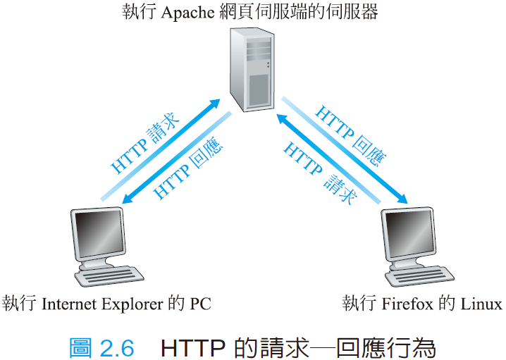
    圖2.6 則描繪出一般性的概念。

Slide 50
    HTTP 使用TCP 作為其下層的傳輸協定 ( 而非在UDP 上運作)。
    TCP 會為HTTP 提供可靠的資料傳輸服務。
    此處，我們看到分層式架構最大的優點之一——HTTP 不需要擔心資料的遺失，或TCP 要如何復原遺失的資料，或如何在網路中重新排列資料的細節。這是TCP 和協定堆疊較下層協定的任務。
    HTTP 伺服器不會維護跟用戶端有關的資訊，
    所以我們說HTTP 是無狀態協定 (stateless protocol)。

Slide 51
2.2.2 非永久性與永久性連線
    當這些用戶端– 伺服端的互動是透過TCP 來進行時，應用程式開發者需要做一項重要的抉擇——每一對請求／回應都應該要透過個別的 TCP 連線來傳送，還是所有的請求與其相應的回應都應該透過相同的 TCP 連線來傳送？
      非永久性連線 (non-persistent connection)
      為永久性連線 (persistent connection)

Slide 52
  使用非永久性連線的HTTP
    HTTP 並未干預用戶端要如何解讀網頁。HTTP 規格 ([RFC 1945] 與 [RFC 2616]) 只定義了用戶端HTTP 程式和伺服端HTTP 程式之間的通訊協定。
    使用非永久性連線時的情形，其中每筆TCP 連線都會在伺服器送出物件之後關閉——該筆連線並不會繼續服務其它的物件。

Slide 53
    我們定義來回時間 (roundtriptime，RTT)，等於某個小封包從用戶端行進到伺服端，然後再回到用戶端所花費的時間。
    總回應時間大約是兩次RTT 再加上HTML 檔案在伺服端的傳輸時間。

Slide 54
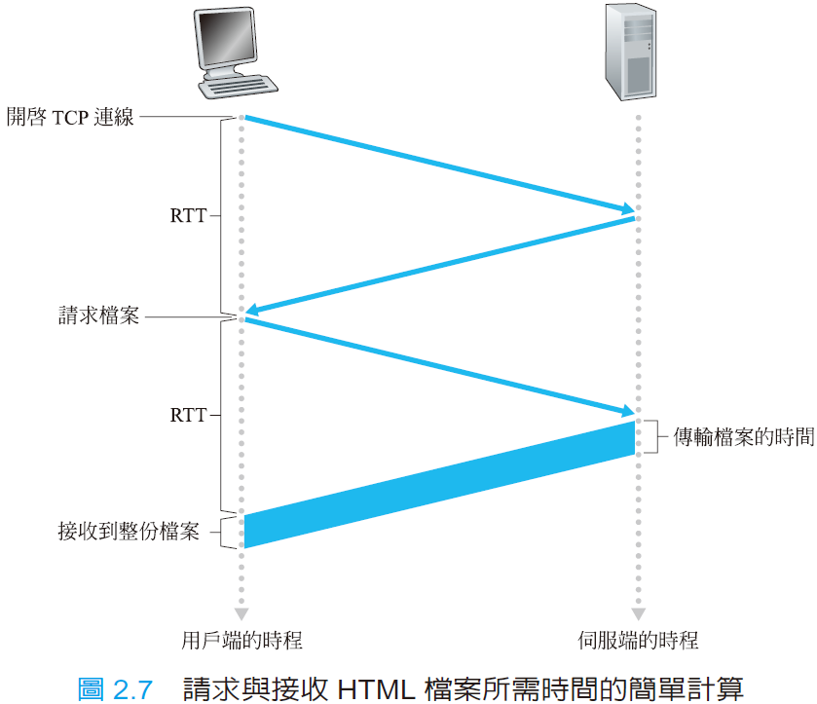

Slide 55
  使用永久性連線的HTTP
    非永久性連線有一些缺點。首先，針對每份請求的物件，都必須建立並維護一筆全新的連線。
    這會帶給網頁伺服器很大的負擔。
    每份物件都會經受兩次RTT 的傳遞延遲。

Slide 56
    使用永久性連線，伺服端在傳送回應後，會保持該筆TCP 連線繼續開啟。後續在相同用戶端和伺服端之間的請求和回應，都可以透過同一筆連線來傳送。
    通常，HTTP 伺服器會在連線閒置一段時間 ( 可加以設定的逾時間隔) 後關閉該連線。

Slide 57
2.2.3 HTTP 的訊息格式
    HTTP 規格 [RFC 1945; RFC 2616] 包含了HTTP 訊息格式的定義。HTTP 訊息有兩種，請求訊息和回應訊息。

Slide 58
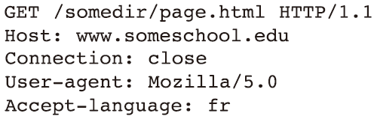
  HTTP 請求訊息
    首先，我們看到訊息是用普通的ASCII 文字撰寫。
    每行末尾都有一個歸位 (carriage return) 字元和一個換行 (line feed) 字元。

Slide 59
    HTTP 請求訊息的第一行稱作請求行 (request line)；後續的行則稱作標頭行 (header line)。
    請求行有三個欄位：
      方法欄位
      URL欄位
      HTTP版本欄位
    方法欄位可以使用數種不同的數值，包括GET、POST、HEAD、PUT 以及DELETE。
    瀏覽器請求物件時會使用GET 方法，所請求的物件則由URL 欄位來識別。

Slide 60
    標頭行Host:www.someschool.edu 指出該物件棲身的主機。
    標頭行Connection:close，瀏覽器會告知伺服器它不想使用永久性連線。
    User-agent:標頭行會指出正在對伺服器發出請求的使用者代理程式為何。
    Accept-language:標頭指出如果伺服器中有這種物件的法文版存在的話，則使用者想要收到法文版。

Slide 61
    標頭行 (以及額外的歸位和換行) 之後，還有一個「資料主體 (entity body)」存在。
    使用GET 方法時，資料主體會是空的，但是它會在POST 方法中被使用。
    HTTP 用戶端通常會在使用者填寫表單時使用POST 方法——例如，當使用者提供搜尋關鍵字給搜尋引擎時。

Slide 62
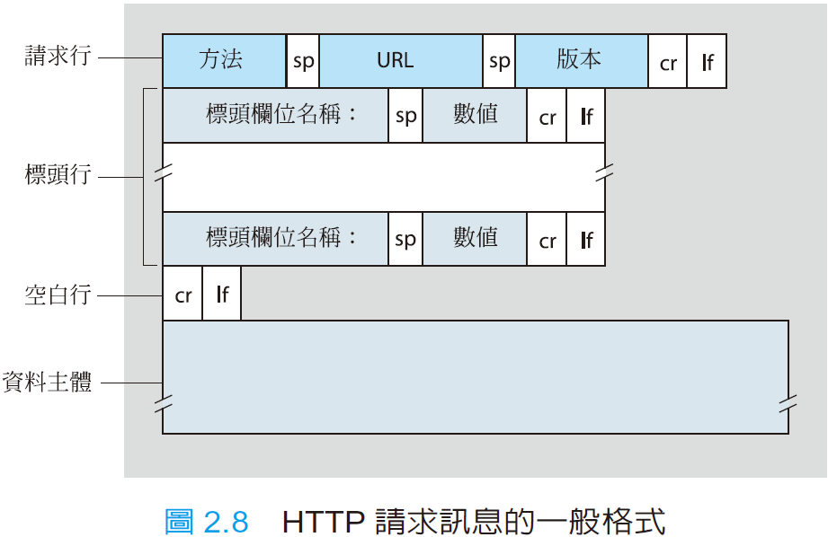

Slide 63
    HEAD 方法類似GET 方法。當伺服器收到使用HEAD 方法的請求時，它會回應一則HTTP 訊息，但是忽略其請求的物件。
    應用程式開發者通常會使用HEAD 方法來除錯。
    PUT 方法通常會與網頁發行工具一起使用。
    它允許使用者可以將物件上傳到特定網頁伺服器的特定路徑 ( 目錄)。
    DELETE 方法讓使用者或應用程式得以刪除網頁伺服器上的物件。

Slide 64
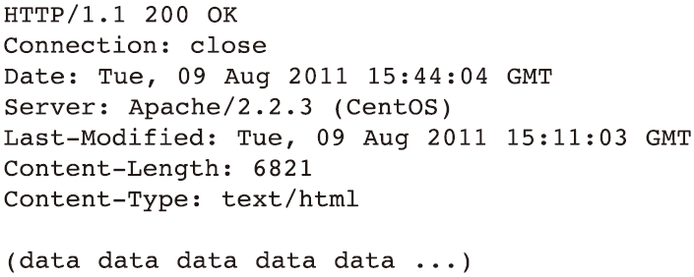
  HTTP 回應訊息
    它包含三個區塊：開頭的狀態行 (status line)、六行標頭行 (header line) 和資料主體 (entity body)。

Slide 65
    資料主體是訊息的實質內容。
    狀態行有三個欄位：
      協定版本欄位
      狀態代碼
      相應的狀態訊息

Slide 66
    標頭行Connection: close 告知用戶端，在送出訊息後，它就要準備關閉TCP 連線。
    Date: 標頭行會指出伺服器建立並送出HTTP 回應的時間與日期。
    Server: 標頭行指出訊息是由Apache 網頁伺服器所產生的；它類似於HTTP 請求訊息中的User-agent: 標頭行。
    Last-Modified:標頭行會指出該物件建立或最後修改的時間與日期。

Slide 67
    Content-Length: 標頭行會指出所傳送物件的位元組數目。
    Content-Type: 標頭行指出資料主體中的物件是HTML 文件 ( 物件類型是由Content-Type: 標頭正式予以指定，而非由副檔名)。

Slide 68
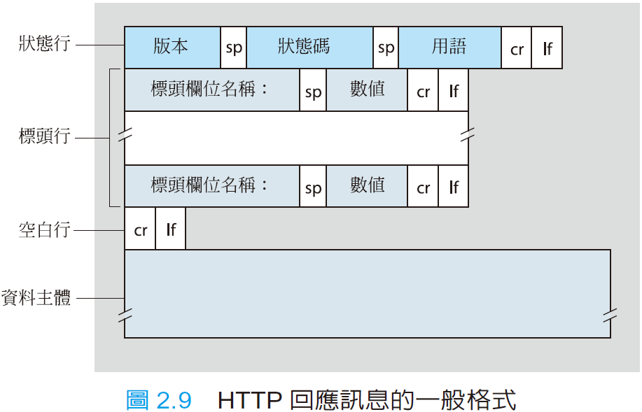

Slide 69
    一些常見的狀態代碼與其相關用語包括：
      200 OK: 請求成功，而且相關資訊已經於回應訊息中傳回。
      301 Moved Permanently: 所請求的物件已經永久移除；新的 URL 會被標記
      於回應訊息的Location: 標頭中。用戶端軟體會自動取得新的URL。
      400 Bad Request:這是一個一般性的錯誤碼，表示伺服器無法理解該筆請求。

Slide 70
      404 Not Found: 所請求的文件不存在於該伺服器上。
      505 HTTP Version Not Supported:伺服器不支援所請求的HTTP協定版本。

Slide 71
    HTTP 規格定義了許多許多標頭行，可供瀏覽器、網頁伺服器和網路快取伺服器插入到訊息中。我們所討論的只是所有標頭行的一小部分而已。

Slide 72
2.2.4 使用者與伺服器的互動：Cookie
    HTTP 伺服器是無狀態的。
    然而，我們經常會希望網站能夠識別不同的使用者，限制使用者的存取，根據使用者的身分提供不同的內容。
    為了這些目的，HTTP 會使用cookie。Cookie，定義於 [RFC 6265]，讓網站能夠追蹤使用者。今日主要的商業網站大多都會使用cookie。

Slide 73
    cookie 技術包含四項元件：
      (1) HTTP 回應訊息中的cookie 標頭行
      (2) HTTP 請求訊息中的cookie 標頭行
      (3) 保存於使用者終端系統上，由使用者瀏覽器管理的cookie 檔
      (4) 網站上的後端資料庫。

Slide 74
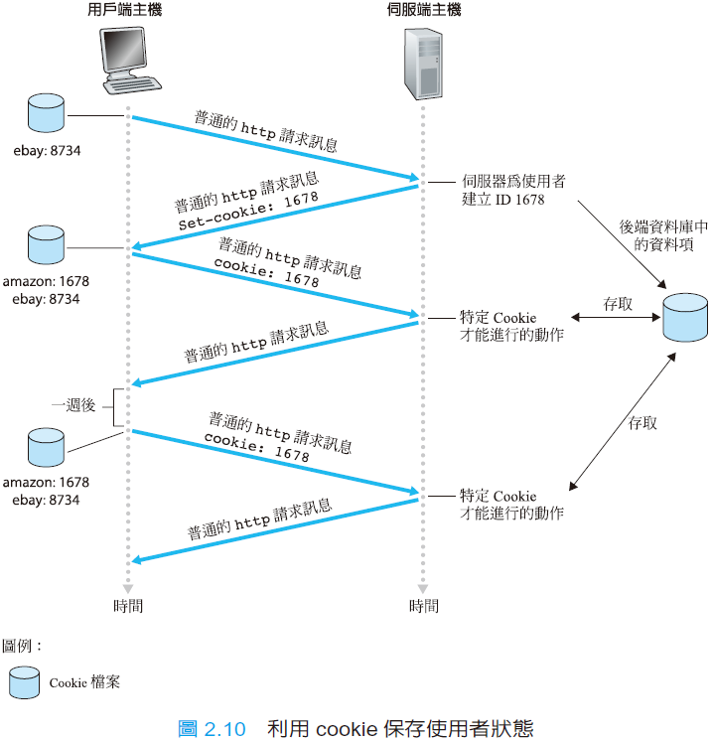

Slide 75
    cookie 可以用來識別使用者。當使用者第一次造訪網站時，可以提供一份使用者識別資料 ( 可能是他的姓名)。在之後的會談中，瀏覽器便會傳送cookie 標頭給伺服器，藉此讓伺服器可以辨認該使用者。
    因此cookie 可以用來在無狀態的HTTP 之上，建立一個使用者會談層。
    但是它們也備受爭議，因為我們也可以視之為隱私權的侵犯。

Slide 76
2.2.5 網頁快取
    網頁快取 (Web cache)——又稱為代理伺服器 (proxy server)——是一種能代替原始的網頁伺服器來滿足HTTP 請求的網路實體。
    網頁快取有自己的磁碟儲存空間，並且會在其儲存空間中保存最近被請求過的物件副本。
    通常網頁快取是由ISP 所購買並安裝的。

Slide 77
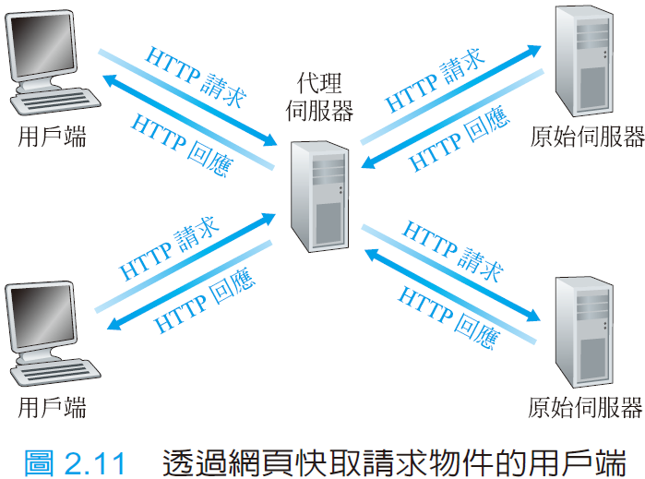

Slide 78
    網頁快取能顯著降低用戶端請求的回應時間，特別是當用戶端與原始伺服器之間的瓶頸頻寬，遠小於用戶端與快取之間的瓶頸頻寬時。
    網頁快取還可以大幅減少網際網路的整體資訊網流量，由此增進了所有應用的效能。

Slide 79
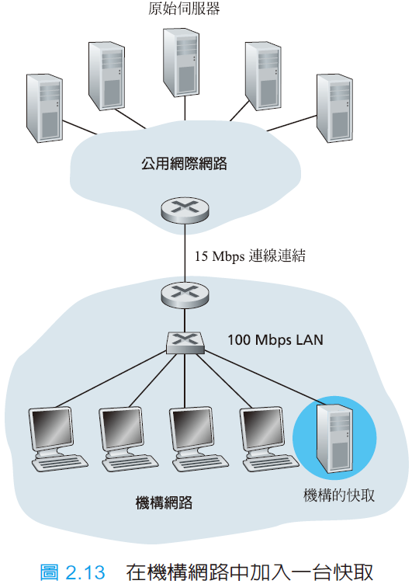

Slide 80
    透過內容散布網路 (Content Distribution Networks，CDNs) 的使用，網頁快取正逐漸地在網際網路中扮演重要的角色。
    一家CDN 公司在世界各地上安裝許多的快取遍佈整個網際網路，因此把許多的資料流量局部化了。

Slide 81
2.2.6 有條件的GET
    雖然快取可以減少使用者所感受到的回應時間，但是它也引發了一個新的問題——快取中的物件副本可能是過時的。
    幸運的是，HTTP 提供了一種機制，讓快取能確認其物件的版本為最新。這種機制稱作有條件的 GET (conditional GET)。HTTP 請求訊息如果 (1) 使用GET 方法，並且 (2) 包含If-Modified-Since: 標頭行，便是所謂的有條件GET 訊息。

Slide 82

    將該物件快取於本機。
    重要的是，快取也會一併儲存物件最後修改的日期。
    快取會發出有條件的GET 來進行最新資料的查核。

Slide 83
    請注意，If-modified-since: 標頭行的數值跟伺服器一星期前送出的Last-Modified: 標頭行完全相同。
    這個有條件的GET 是在告訴伺服器，只有在指定的日期之後，該物件有被修改過時才需要傳送此物件。

Slide 84
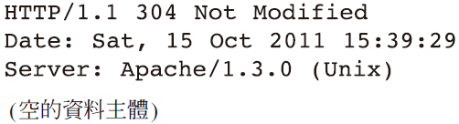
    網頁伺服器會傳送一則回應訊息給快取：
    最後這筆回應訊息的狀態行為304 Not Modified，它告知快取，可以繼續進行處理，將其 ( 代理快取)快取的物件副本轉送給發出請求的瀏覽器。

Slide 85
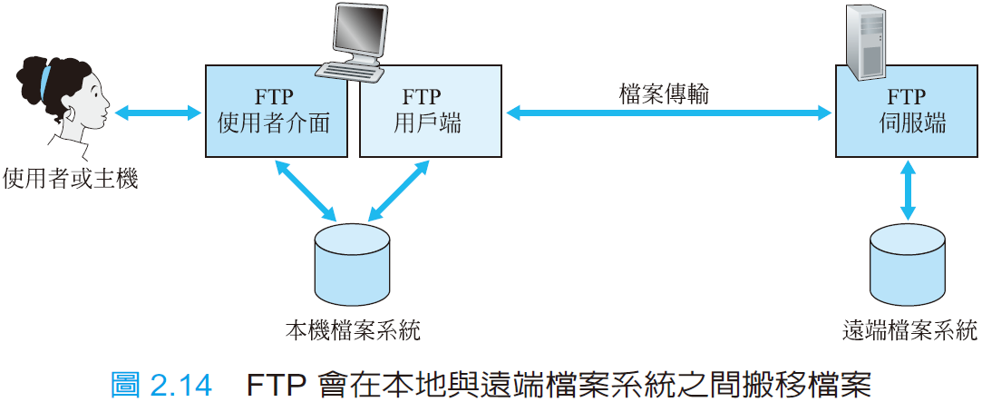
2.3 檔案傳輸：FTP

Slide 86
    在典型的FTP 會談中，使用者會坐在主機 ( 本地主機) 前面，想要傳送檔案給遠端主機，或想從遠端主機取得檔案。
    使用者必須提供使用者代號和密碼。
    在提供這些授權資訊之後，使用者就可以在本地檔案系統和遠端檔案系統之間傳送檔案。

Slide 87
    使用者會透過FTP 使用者代理程式與FTP 進行互動。
    使用者會先提供遠端主機的主機名稱，讓本地主機的FTP 用戶端行程，與遠端主機的FTP 伺服端行程建立TCP 連線。
    然後，使用者會提供使用者代號跟密碼，作為FTP 指令的一部分，透過TCP 連線傳送出去。

Slide 88
    FTP 會同時使用兩筆TCP 連線來傳輸檔案
      一筆控制連線 (control connection)
      一筆資料連線 (data connection)
    控制連線是用來在兩台主機之間傳送控制資訊——例如使用者代號、密碼、變更遠端目錄的命令、以及用來「放入 (put)」及「取得 (get)」檔案的命令等等。
    資料連線則是用來實際傳送檔案。

Slide 89
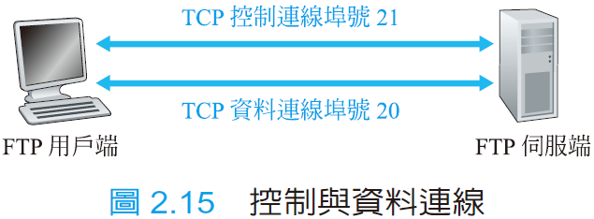
    因為FTP 使用的是獨立的控制連線，所以我們說FTP是在頻帶外 (out-of-band) 傳送其控制資訊。
    我們說 HTTP 是在頻帶內 (in-band) 傳送其控制訊息。

Slide 90
    當使用者開啟跟遠端主機的FTP 會談時，FTP 的用戶端 ( 使用者) 會先跟伺服端( 遠端主機) 在伺服器埠號21 上開啟一筆控制用TCP 連線。
    伺服端經由控制連線收到檔案傳輸命令 ( 不管是送到遠端主機，或從遠端主機接收) 時，便會開啟一筆TCP 連線到用戶端。
    FTP 只會透過該資料連線傳送一份檔案，接著就會關閉該資料連線。

Slide 91
    在FTP 中，控制連線在整個使用者會談期間都會保持開啟，但是會談中的每一筆檔案傳輸都會建立一筆新的資料連線 ( 也就是說，資料連線是非永久性連線)。
    在整個會談期間，FTP 伺服器都必須維護使用者的狀態 (state)。
    追蹤每一筆正在進行的使用者會談的狀態資訊，大大地限制了FTP 能夠同時處理的會談總數。另一方面，請回想一下HTTP 是無狀態的——它不必追蹤任何使用者的狀態。

Slide 92
2.3.1 FTP 命令與回覆
    從用戶端傳送給伺服端的命令，以及從伺服端傳送給用戶端的回覆，使用的都是7 位元的ASCII 格式，透過控制連線傳送。
    每則命令都是由四個大寫的ASCII 字元所構成。
      USER username: 用來將使用者代號傳送給伺服器。
      PASS password: 用來將使用者密碼傳送給伺服器。

Slide 93
      LIST:用來要求伺服器傳回目前遠端目錄下所有檔案的列表。這份檔案列表會透過資料連線 ( 新建立而且是非永久性的)，而非控制用TCP 連線來傳送。
      RETR filename: 用來抓取 ( 意即取得) 遠端主機目前目錄底下的某個檔案。這個命令會使遠端主機開啟一筆資料連線，並且透過該筆資料連線來傳送所請求的檔案。
      STOR filename: 用來將某個檔案儲存到 ( 意即放入 ) 遠端主機目前的目錄底下。

Slide 94
    每則命令都會跟隨一則從伺服器傳送給用戶端的回覆。這些回覆都是三位數字，數字後面跟隨著可選擇是否要附帶的訊息。
    一些常見的回覆與其可能伴隨的訊息如下：
      331 Username OK, password required
      125 Data connection already open; transfer starting
      425 Can’t open data connection
      452 Error writing file

Slide 95
2.4 網際網路電子郵件
    是網際網路最重要，使用率最高的應用之一。
    電子郵件也是一種非同步的通訊媒介——人們可以在方便的時候再閱讀或寄送它，而不需要配合其他人的時程。
    電子郵件快速、易於分送而且廉價。現代的電子郵件有許多強大的功能，包含的訊息通常帶有附加檔案、超連結、HTML 格式文件以及嵌入的相片。

Slide 96
    圖2.16 呈現了一份網際網路郵件系統的高層級觀點。
    它有三個主要元件：
      使用者代理程式 (user agent)
      郵件伺服器 (mail server)
      簡單郵件傳輸協定 (Simple Mail Transfer Protocol，SMTP)

Slide 97
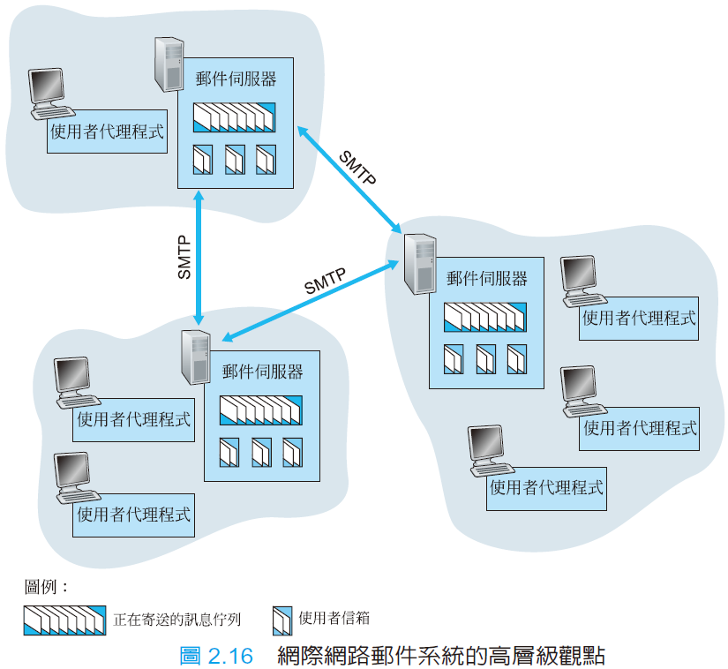

Slide 98
    Microsoft Outlook 和Apple Mail 都是電子郵件使用者代理程式的例子。
    Alice 寫好訊息之後，她的使用者代理程式會將訊息傳送給他的郵件伺服器，這份訊息便會被放置在郵件伺服器的輸出訊息佇列中。
    當Bob 想要閱讀訊息時，他的使用者代理程式會從其郵件伺服器上的信箱中取回訊息。
    每位收件者，都會在某一台郵件伺服器上持有一個信箱 (mailbox)。

Slide 99
    當Bob 想要存取信箱中的訊息時，持有該信箱的郵件伺服器會對Bob 進行認證 ( 透過使用者名稱和密碼)。
    SMTP 是網際網路電子郵件的主要應用層協定。它使用TCP 的可靠資料傳輸服務，將郵件從寄件者的郵件伺服器傳送到收件者的郵件伺服器。
    每一台郵件伺服器都會同時執行SMTP 的用戶端與伺服端。

Slide 100
2.4.1 SMTP
    SMTP 會將訊息從寄件者的郵件伺服器傳送到收件者的郵件伺服器。
    它限制所有郵件訊息的主體 ( 不只標頭的部分)，都必須使用簡單的7 位元ASCII 碼。

Slide 101
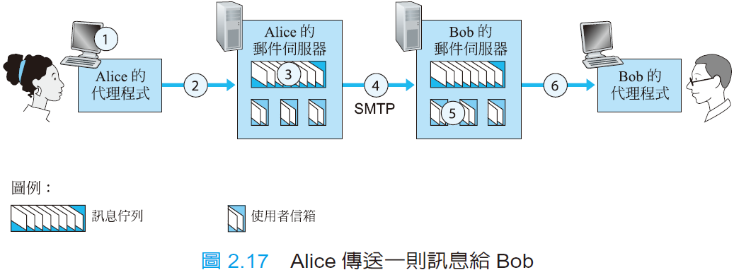

Slide 102
    SMTP 通常不會使用中介的郵件伺服器來傳送郵件，縱使兩台郵件伺服器位於世界的兩端亦然。
    我們會發現SMTP 協定與人類面對面互動時所使用的協定，有許多相似之處。
    使用TCP 建立連線到SMTP 伺服端 ( 執行於收件的郵件伺服器主機上) 的埠號25。

Slide 103
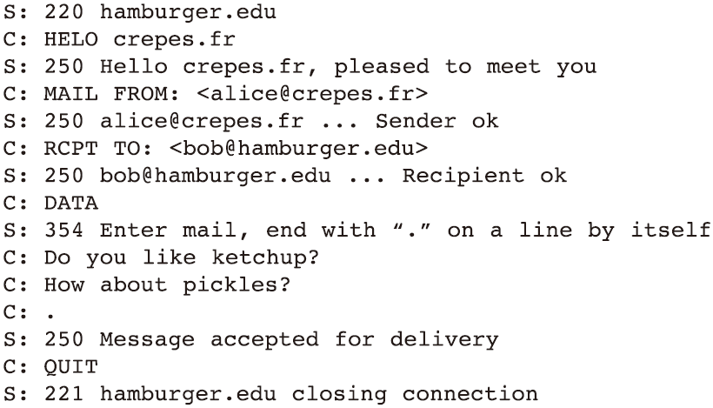
    讓我們看一個SMTP 用戶端 (C) 和SMTP 伺服端 (S) 之間訊息交換的對話記錄實例。

Slide 104
2.4.2 與HTTP 的比較
    HTTP 主要是一種取得式協定 (pull protocol)——有人會在網頁伺服器上裝載資訊，使用者則會在方便時使用HTTP 從伺服器取得資訊。
    SMTP 主要是一種送出式協定 (push protocol)——寄件者的郵件伺服器會將檔案送出給收件者的郵件伺服器。

Slide 105
    就是SMTP 要求每筆訊息，包括訊息的主體，都必須以7 位元的ASCII 格式編碼。如果訊息之中包含非7 位元的ASCII字元 ( 例如帶有重音的法文字元) 或二進位資料 ( 例如影像檔)，則該筆訊息就必須編碼為7 位元的ASCII。HTTP 的資料並無此限制。
    HTTP 會將每份物件都封裝在各自的HTTP 回應訊息中。網際網路郵件則會將訊息中所有的物件都放在一份訊息中。

Slide 106
2.4.3 郵件訊息格式
    這些週邊資訊包含在一連串的標頭行中，定義於RFC 5322 中。標頭行與訊息主體之間式是一行空白加以分隔 ( 意即一組CRLF)。
    每行標頭行所包含的都是可讀的文字，由關鍵字加上冒號，然後再接著數值所構成。
    每份標頭都必須包含From: 標頭行和To: 標頭行；標頭也可能包含Subject: 標頭行以及其它可選擇使用的標頭行。

Slide 107

    請注意，這些標頭行與我們在 2.4.1 節所討論的 SMTP 命令是不同的東西
    典型的訊息標頭看起來就像：
    訊息標頭後面會接著一行空白，然後接著訊息主體 ( 使用ASCII 編碼)。

Slide 108
2.4.4 郵件存取協定
    但今日，郵件的存取會使用用戶端– 伺服端架構——一般使用者會透過在使用者終端系統，例如辦公室的PC、筆記型電腦、或智慧型手機上執行的用戶端程式來閱讀電子郵件。
    一般使用者會在其本地PC 上執行使用者代理程式，但是其所存取的信箱，是儲存在一台永遠開啟的共用郵件伺服器上。

Slide 109
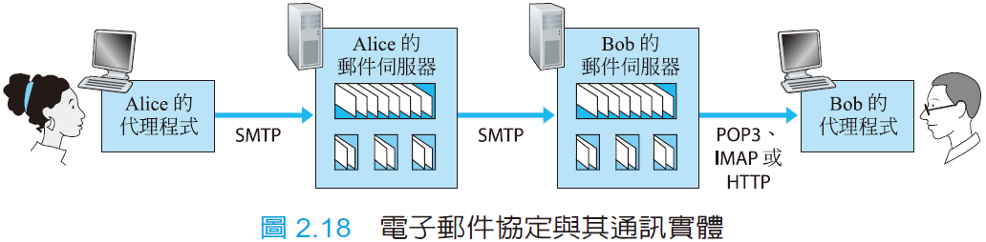
    今日有一些常用的郵件存取協定，包括
      郵局協定—第 3 版 (Post Office Protocol-Version 3，POP3)
      網際網路郵件存取協定 (Internet Mail Access Protocol，IMAP)
      HTTP

Slide 110
  POP3
    TCP 連線到郵件伺服器 ( 伺服端) 的埠號110。
    利用所建立的TCP 連線，POP3 的運作會經歷三個階段：認證、交易處理以及更新。

Slide 111
    第一階段，認證期間，使用者代理程式會送出使用者名稱和密碼 ( 以明文)，以認證使用者。
    第二階段，交易處理期間，使用者代理程式會取回訊息；同時在此階段中，使用者代理程式也可以將訊息標記為刪除、取消刪除記號以及取得郵件統計資訊。
    第三階段，更新，發生在用戶端發出quit 指令，結束POP3 會談之後；此時，郵件伺服器會刪除被標記為刪除的訊息。

Slide 112
    使用者代理程式會發出命令。
    伺服器有兩種可能的回應：
      +OK ( 有時後頭會跟著伺服端傳送給用戶端的資料)，伺服器用來表示上一則命令沒有問題。
      −ERR，伺服器用來表示上一則命令發生錯誤。

Slide 113
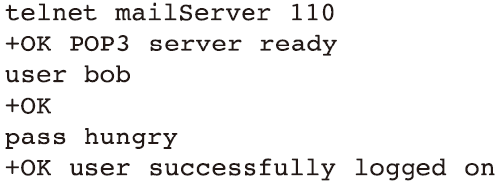
    認證階段包含兩個主要的命令：
      user <username>
      pass <password>

Slide 114
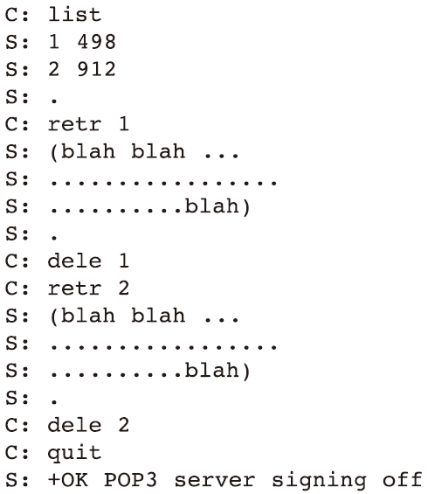
    使用POP3 的使用者代理程式通常可以 ( 由使用者) 設定為「下載並刪除」或「下載並保留」。
    POP3 使用者代理程式會發出哪一連串命令，取決於它使用的是這兩種操作模式的何者。

Slide 115
    這種下載並刪除模式的一個問題是，收件者Bob 可能會四處活動，而可能想要從多台機器存取他的郵件訊息。
    在使用者代理程式和郵件伺服器的POP3 會談期間，POP3 伺服器會維護一些狀態資訊。

Slide 116
  IMAP
    對於漫遊使用者來說會出現問題，他們通常會比較希望能夠在遠端伺服器上維護資料夾的階層架構，從而可以從任何電腦加以存取。POP3 不可能辦到這件事——POP3 協定沒有提供使用者任何建立遠端資料夾，以及將訊息移入資料夾的功能。

Slide 117
    為了解決此一問題和其它的問題，研究者發明了IMAP 協定。
    就像POP3 一樣，IMAP 也是一種郵件存取協定。它比POP3 具備更多功能，但是也複雜許多。
    IMAP 協定提供一些命令，讓使用者可以建立資料夾，並且在這些資料夾之間搬移訊息。
    IMAP 的另一項重要功能就是它提供了讓使用者代理程式能夠取得訊息部分元件的命令。

Slide 118
  網頁電子郵件
    日有越來越多使用者是透過他們的網頁瀏覽器來傳送或存取電子郵件。Hotmail 在1990 年代中期引進了透過網頁的郵件存取方式。
    使用者代理程式就是一般的網頁瀏覽器。
    當寄件者，例如Alice，想要寄一封電子郵件訊息時，該郵件訊息也是透過HTTP 從她的瀏覽器傳送到郵件伺服器，而非SMTP。然而，Alice 的郵件伺服器依然會使用SMTP 與其他的郵件伺服器來傳送接收訊息。

Slide 119
2.5 DNS—網際網路目錄服務
    我們可以用寫在出生證明上頭的姓名來識別身分。
    我們可以用我們的社會安全號碼來識別身分。
    但是在某些情形下，某個代號可能會比其他代號要來得合適。
    一般人則較為偏好較好記的出生證明姓名。

Slide 120
    就像人類可以用多種方法來識別身分，網際網路主機亦然。其中一種識別主機的方法，便是主機名稱 (hostname)。
    主機名稱——例如 cnn.com、www.yahoo.com、gaia.cs.umass.edu 和cis.poly.edu——比較好記，所以人類比較喜歡使用。
    主機也可以利用所謂的IP 位址 (IP addresses) 來加以識別。

Slide 121
    IP 位址包括4 個位元組，並且具有嚴格的階層架構。IP 位址看起來像是121.7.106.83，其中點號用來分隔各個以十進位表示，數值為0 到255 的每個位元組。
    IP 位址是階層式的。

Slide 122
2.5.1 DNS 所提供的服務
    兩種用來識別主機的方法——主機名稱或IP 位址。
    人們比較偏好好記的主機名稱代號，而路由器則偏好固定長度，具階層結構的IP 位址。
    為了調和這兩種偏好，我們需要目錄服務以將主機名稱轉譯成 IP 位址。這就是網際網路域名系統 (Domain Name System，DNS) 的主要任務。

Slide 123
    DNS 是 (1) 實作成 DNS 伺服器階層架構的分散式資料庫，也是 (2) 一種讓主機可以查詢此一分散式資料庫的應用層協定。
    DNS 協定是透過UDP 來運作，使用埠號53。
    DNS 經常會被其他應用層協定——包括HTTP、SMTP 以及FTP——用來將使用者所提供的主機名稱轉譯為IP 位址。

Slide 124
    使用者主機必須先取得www.someschool.edu 的IP 位址。
    DNS 會對使用它的網際網路應用造成額外的延遲。
    我們所需的IP 位址通常會被快取在「鄰近」的DNS 伺服器上，幫助我們減少DNS 的網路流量，以及平均的DNS 延遲。

Slide 125
    DNS 除了將主機名稱轉譯成IP 位址外，也提供了一些別的重要服務：
      主機別名 (Host aliasing)。
      郵件伺服器別名。
      負載分配。DNS 也會被用來在重複的伺服器，例如重複的網頁伺服器之間，進行負載分配。

Slide 126
2.5.2 綜觀DNS 如何運作
    從使用者主機中發出呼叫的應用程式的角度來看，DNS 就像個黑盒子，提供了簡單直接的轉譯服務。然而事實上，實作這項服務的黑盒子很複雜，它包含大量散布於全球各地的DNS 伺服器，以及一份應用層協定，指示了DNS 伺服器與進行查詢的主機要如何彼此溝通。
    一種簡單的DNS設計方式，就是只使用一台DNS伺服器，包含所有的位址對應。

Slide 127
      單點失效
      大量的網路流量
      遠距離集中式資料庫
      維護
    總而言之，使用單一DNS 伺服器的集中式資料庫無法擴充。因此，DNS 採用分散式設計。
    事實上，DNS 是要如何在網際網路上實作分散式資料庫的優秀範例。

Slide 128
  分散式、階層式的資料庫
    為了解決擴充性問題，DNS 使用了大量的伺服器，以階層的方式編排並散播於世界各地。沒有任何單一的DNS 伺服器擁有網際網路上所有主機的位址對應。
    粗略地說，DNS 伺服器有三類——根 (root) DNS 伺服器、高階網域 (top-level domain，TLD) DNS 伺服器、以及官方 (authoritative) DNS 伺服器——它們以階層的方式編排。

Slide 129
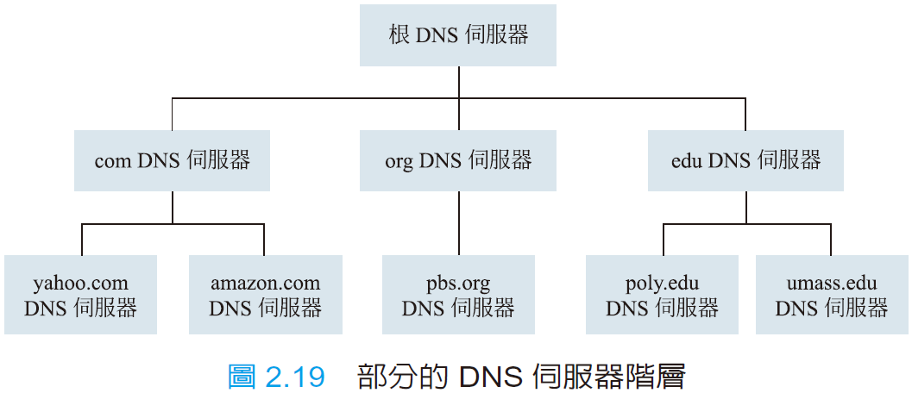

Slide 130
    根 DNS伺服器。網際網路中共有13台根DNS 伺服器 ( 標記為 A 到 M)，大部分位於北美地區。圖2.20 顯示了2006 年10 月時根DNS 伺服器的分佈地圖。

Slide 131
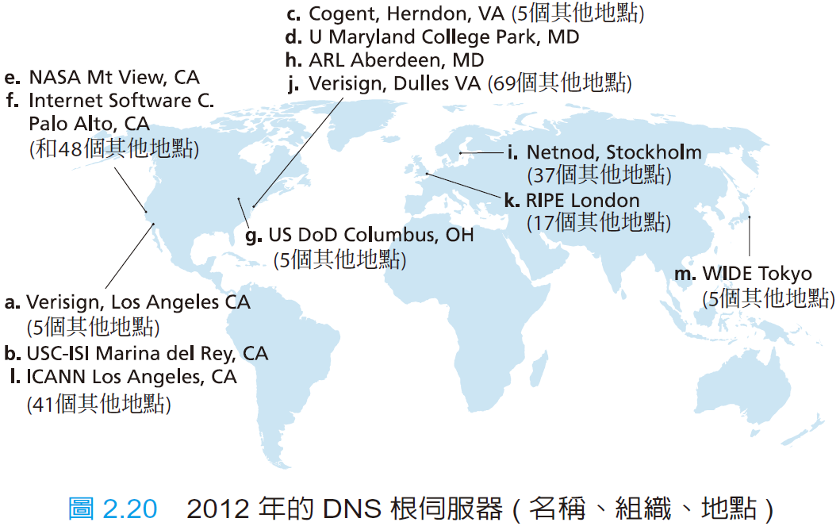

Slide 132
    高階網域DNS伺服器。這些伺服器會負責高階網域如com、org、edu和gov等，它們也負責所有國家級的高階網域，如uk、fr、ca 和jp。
    官方 DNS 伺服器：所有機構，只要在網際網路上有可供大眾使用的主機 ( 如網頁伺服器以及郵件伺服器)，就必須提供可供大眾存取的DNS 記錄，以將這些主機的名稱對應到IP 位址。

Slide 133
    每家ISP——例如大學，學校科系、公司或家用的ISP——都會有一台區域DNS 伺服器 ( 也稱為預設域名伺服器 [default name server])。
    主機在進行DNS 查詢時，這筆查詢會先被送給區域DNS 伺服器，區域伺服器會扮演代理伺服器的角色，將查詢訊息轉送給DNS 伺服器的階層架構。

Slide 134
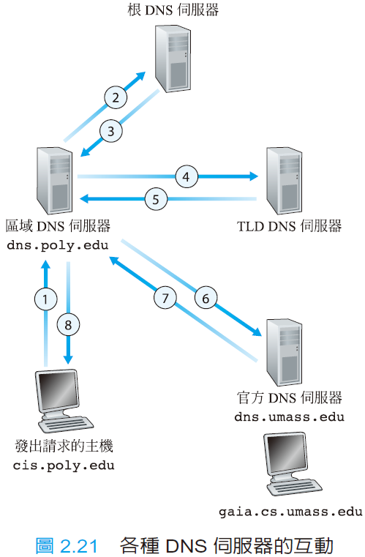

Slide 135
    遞迴式查詢 (recursive query) 以及循環式查詢(iterative queries)。
    在實際操作上，查詢通常是依循圖2.21 的模式：從發出請求的主機到區域DNS 伺服器的查詢為遞迴式，其餘的查詢則為循環式。

Slide 136
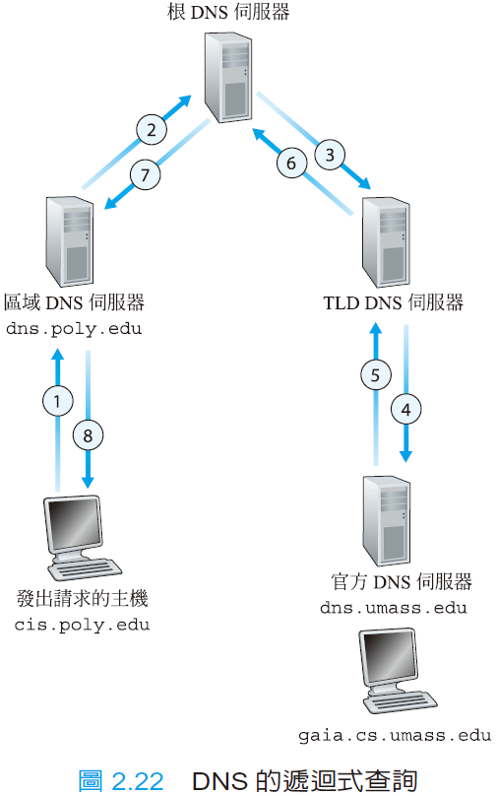

Slide 137
  DNS快取
    DNS 大量的利用DNS 快取以改善效能延遲，並減少網際網路中四處飛奔的DNS 訊息數量。
    在查詢鏈中，當DNS 伺服器收到DNS 回覆時 ( 其中包含，例如，一份主機名稱與IP 位址的對應)，它便可以將這份位址對映快取在自己的本機記憶體中。
    因為主機以及主機名稱與IP 位址之間的對應絕非永久不變，所以DNS 伺服器每隔一段時間便會丟棄它所快取的資訊 ( 通常設定為兩天)。

Slide 138
2.5.3 DNS 記錄與訊息
    共同參與實現 DNS 分散式資料庫的 DNS 伺服器，儲存著資源記錄 (resource record，RR)，其中也包括提供主機名稱與 IP 位址對應資訊的 RR。
    資源記錄包含四項數值，由以下欄位所構成：
    TTL 是資源記錄存活的時間；它會決定資源何時應該要從快取中移除。

Slide 139
    Name 和Value 的涵義取決於 Type:
      如果 Type=A，則 Name 為主機名稱，Value 則為該主機名稱的 IP 位址。
      如果 Type=NS，則 Name 為網域 ( 例如 foo.com)，Value 則為該網域的官方DNS 伺服器主機名稱，它知道要如何取得該網域內主機的IP 位址。
      如果 Type=CNAME，則 Value 便是主機別名為 Name 的正規主機名稱。

Slide 140
      如果Type=MX，則Value便是主機別名為Name的郵件伺服器的正規名稱。
  DNS訊息
    DNS的查詢及回覆訊息。這是僅有的二種DNS訊息。此外，查詢和回覆訊息具有相同的格式，如圖2.23 所示。

Slide 141
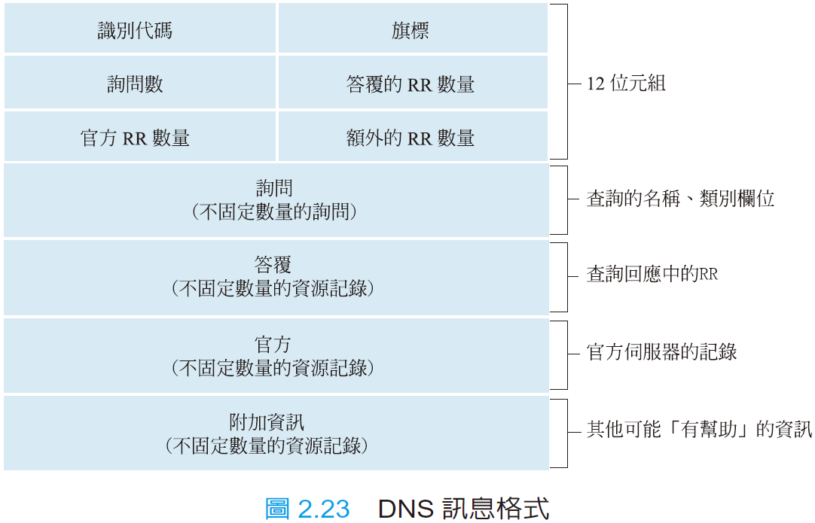

Slide 142
    如果你想要直接從你正在使用的主機，傳送DNS 查詢訊息到某一台DNS 伺服器時，該怎麼做呢？ 透過nslookup程式，我們便可以輕易地完成這項任務。

Slide 143
  在 DNS資料庫中加入記錄
    你可能會好奇，記錄一開始要如何進入資料庫。
    網域名稱註冊商 (registrar) 是一個商業實體，它會驗證網域名稱的獨一性，將網域名稱輸入DNS 資料庫 ( 如以下將討論的)，以及為這項服務向你酌收少許費用。
    Internet Corporation for Assigned Names and Numbers (ICANN) 也核可了許多不同的註冊商。

Slide 144
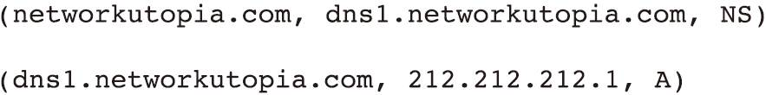
    當你向某家註冊商註冊了網域名稱networkutopia.com，你也需要提供這家註冊商你主要及次要官方DNS 伺服器的名稱及IP 位址。
    註冊商接著會確認這兩者各自擁有一筆Type NS 及一筆Type A 記錄被加入到TLD com 伺服器中。

Slide 145
    你也必需確定你的網頁伺服器www.network-utopia.com 的Type A 資源記錄，以及郵件伺服器mail.networkutopia.com 的Type MX 資源記錄都已經輸入到你的官方DNS 伺服器中。

Slide 146
2.6 點對點應用
    檢視特別適於P2P 設計之兩種不同的應用。第一種應用是檔案傳布。
    檔案傳布是我們探討P2P 的良好起點，因為它清楚地呈現了P2P 架構的自我擴充性。
    我們要檢驗的第二種P2P應用，是分布在大量對等點上的資料庫。

Slide 147
2.6.1 P2P 檔案傳布
    在用戶端– 伺服端檔案傳布中，伺服器必須傳送檔案副本給每一個對等點——這會製造大量的伺服器負擔，並消耗大量的伺服器頻寬。在P2P 檔案傳布中，每個對等點都能將任何它所收到的部分檔案，重新傳布給任何對等點，由此幫助伺服器進行傳布程序。
    截至2012 年，最流行的P2P 檔案傳布協定便是BitTorrent。

Slide 148
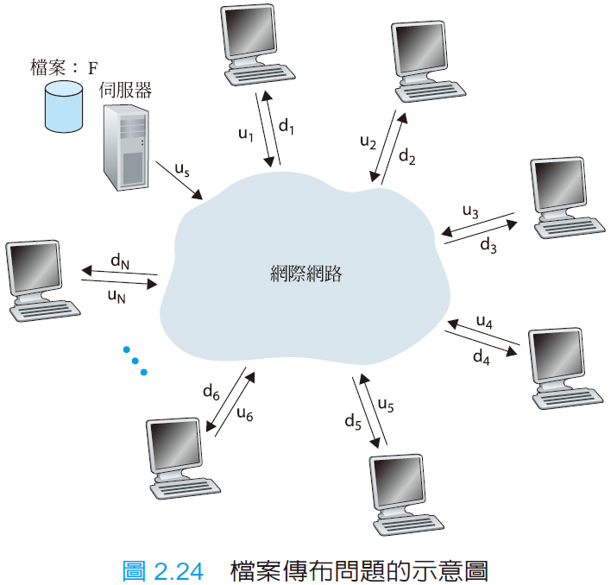
  P2P架構的擴充性

Slide 149

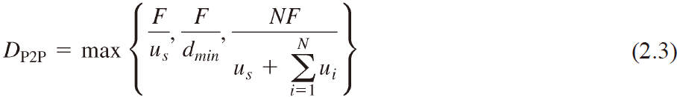
    用戶端–伺服端架構的傳布時間，我們將其表示為 D_{cs}。
    傳布時間會隨著對等點的數量 N 增加而線性增加。
    最低傳布時間

Slide 150
    從圖2.25 中我們看到，對於用戶端– 伺服端架構來說，傳布時間會隨著對等點的增加，而線性地無止盡的增加。然而，對於P2P 架構來說，最低傳布時間不僅永遠小於用戶端–伺服端架構的傳布時間；對於任何數量 N 的對等點來說，它也永遠小於一小時。

Slide 151
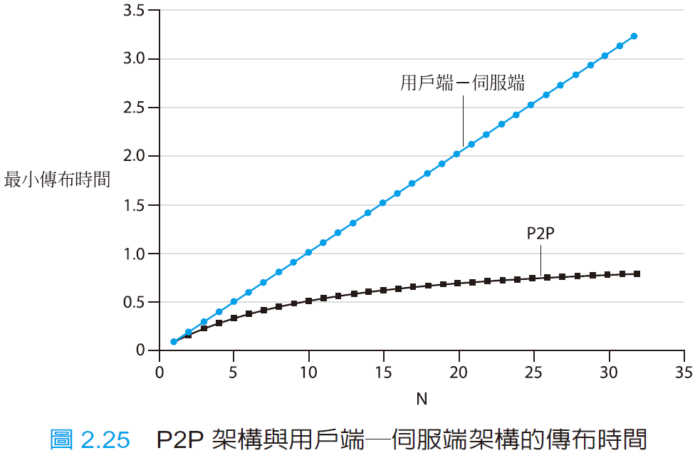

Slide 152
  BitTorrent
    BitTorrent 是一種熱門的檔案傳布P2P 協定。
    在BitTorrent 術語中，所有參與傳布特定檔案的對等點，統稱為奔流 (torrent)。
    奔流中的對等點會向彼此下載固定大小的檔案片段 (chunk)，一般的片段大小為 256 Kbytes。
    在下載片段時，它同時也會將片段上傳給其他對等點。

Slide 153
    每組奔流都會有一個基礎節點，稱作追蹤者 (tracker)。當對等點加入奔流時，會向追蹤者註冊自己，並週期性地告知追蹤者自己仍在奔流中。

Slide 154
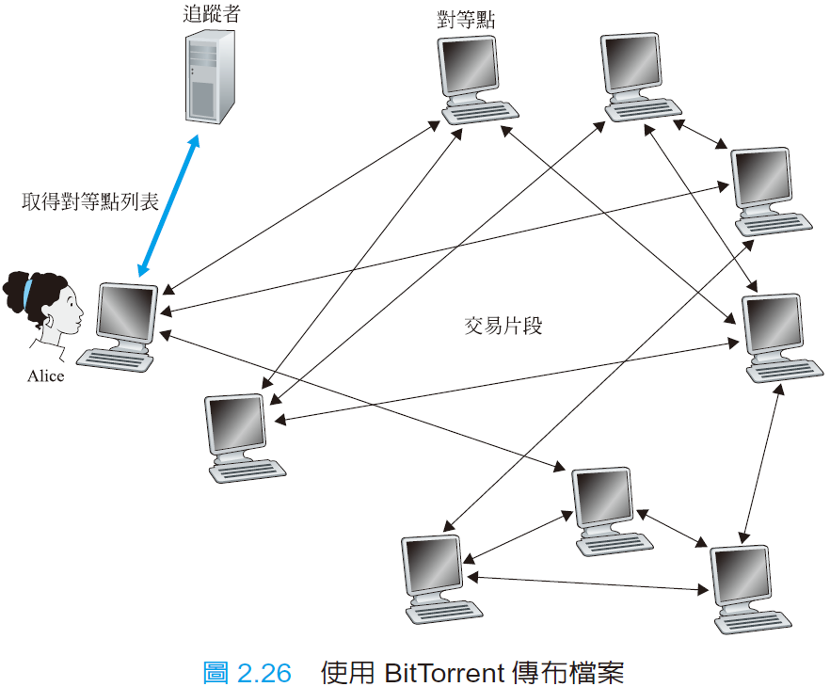

Slide 155
    當一個新的對等點Alice 加入奔流時，追蹤者會隨機從所有參與的對等點中挑選一部分對等點 ( 為求具體，例如50 個)，然後將這50 個對等點的IP 位址傳送給Alice。
    得到這份對等點清單後，Alice 會嘗試與清單上所有的對等點同時建立TCP 連線。
    所有Alice 成功建立TCP 連線的對等點稱作「相鄰對等點」。

Slide 156
    隨著時間流轉，這些對等點中有些可能已經離開，而其他的對等點 ( 最初的50 個以外的) 則可能會試圖與Alice 建立TCP 連線。因此對等點的相鄰對等點會隨時間而變動。
    週期性地，Alice 會詢問所有相鄰的對等點 ( 透過TCP 連線) 以取得它們所擁有的片段列表。
    Alice 會發出請求 ( 同樣透過TCP 連線) 取得她目前所沒有的片段。

Slide 157
    Alice 有兩項重要的抉擇要進行。第一，她應該要先向她的相鄰點請求哪些片段？以及第二，她應該要送給哪些鄰接點它們所請求的片段？
    Alice 會使用稱作最稀有者優先 (rarest first) 的技巧。以此策略，最稀有的片段會較快被轉手傳布，以期能 (約略地) 平均分配奔流中每個片段的副本數量。
    要判斷她該回應哪些請求，BitTorrent 使用了聰明的交易演算法。基本概念是，Alice 會給予目前用最高速率提供資料給她的相鄰點優先權。

Slide 158
    這種策略的作用是，能夠以相匹配的速率上傳的對等點，會較容易找到彼此。
    方才所描述的鼓勵性機制，通常被稱作以德報德 (tit-for-tat)。
    也有許多P2P 即時串流應用，例如PPLive 與ppstream，靈感是受到 BitTorrent的啟發。

Slide 159
2.6.2 分散式雜湊表 (DHT)
    如何在一個P2P 網路中建立一份簡單的資料庫。
    我們會透過提供某鍵值來查訊這份資料庫。如果資料庫中有一筆或多筆的鍵值- 數值配對和該查訊鍵值相符，則資料庫便會傳回對應的數值。
    如果資料庫中儲存的是內容名稱及其相對應的IP 位址，我們便可以用一個特定的內容名稱作查詢，然後資料庫會傳回儲存有該內容的IP 位址。

Slide 160
    如何建立一個分散式的、P2P 版本的資料庫，該資料庫中將會把( 鍵值, 數值) 配對儲存在數百萬個對等點處。
    因此我們將此種分散式資料庫稱為分散式雜湊表(distributed hash table，DHT)。
    在P2P 檔案分享的環境中一個特別的DHT 服務例子。

Slide 161
    在假設Alice 想要獲得一份Linux 拷貝。很清楚的，她首先需要知道那些對等點有Linux 拷貝後她才能開始下載它。
    她用鍵值「Linux」來查詢DHT。DHT 然後會判定出是對等點 Dave 負責鍵值「Linux」。DHT 聯絡對等點 Dave，從Dave 處取得 (Linux, IP_{Bob}) 和 (Linux, IP_{Charlie}) 鍵值–數值配對，並把它們傳給Alice。接下來，Alice 就可以從IP_{Bob} 或是IP_{Charlie} 處下載最新的Linux。

Slide 162
  循環式DHT
    把對等點組織成環狀。在這種環狀的編排中，每個對等點只會追蹤其緊鄰的下一個對等點 ( 取2^{n} 的模數)。
    各個對等點僅知曉其緊鄰的下個對等點。
    這種對等點的環狀編排，是重疊網站 (overlay network) 的一個特例。在重疊網站中，對等點會形成一個抽象的邏輯網路，棲身在由實體連結、路由器以及主機所構成的「底層」計算機網路上。

Slide 163
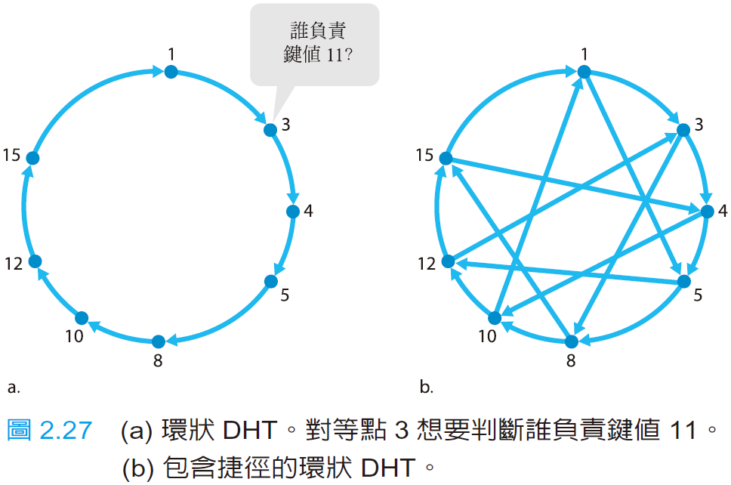

Slide 164
    原始的對等點 ( 對等點3) 會建立一筆訊息，說：「誰負責鍵值11 ？」，然後將此訊息以順時針方向送給它的下一個對等點。
    當一對等點收到這樣的訊息時，因為它知道其上一個和下一個對等點的識別碼，它便可以判斷自己是否要負責 ( 亦即，最接近於) 問題中的鍵值。

Slide 165
    每個對等點只需知曉兩個對等點，即其緊鄰的上一個對等點與緊鄰的下一個對等點。
    但是 (在最糟狀況下) 要找到負責鍵值的節點，DHT 中全部N個節點都必須要沿著環形轉送訊息；平均來說會送出 N/2 筆訊息。

Slide 166
    一種修改方式是使用環狀重疊網站為基底，但是加入「捷徑」，讓各個對等點不只需要追蹤緊鄰的下一個對等點，也需要追蹤散布在環上各處，相對上來說少量的捷徑對等點。
    捷徑會被用來加速查詢訊息的繞送。
    事實證明我們可以將DHT 設計為每個對等點的相鄰對等點數量，與每次查詢所使用的訊息數量都是O(log N)，其中 N 等於對等點的數量。

Slide 167
  對等點變動
    在P2P 系統中，一個對等點可能會無預警的來來去去。
    要處理對等點變動，現在我們需要每個對等點追蹤 ( 意即知曉其IP 位址) 其往後的第一個跟第二個對等點。
    需要每個對等點週期性地驗證其後兩個對等點是否還存活。

Slide 168
    對等點突然離去時，對等點想要加入DHT 時，BitTorrent 會使用Kademlia DHT來建立分散式的追蹤者。
    在BitTorrent 中，鍵值是奔流的識別代碼，數值則是目前所有參與該奔流的對等點的 IP 位址。

Slide 169
2.8 總結
    用戶端–伺服端架構廣泛地被許多網際網路應用所採用。
    檢視了這種架構要如何使用在HTTP、FTP、SMTP、POP3 與DNS 等協定中。
    了解到P2P 架構的日益普及，以及P2P 是如何被使用在許多應用中。
    兩個以上的通訊實體之間在交換訊息時所需的格式以及順序，還有在傳送接收訊息，或處理其它事件時，它們所採取的行為。

Slide 170
    描述了TCP 與UDP 提供給呼叫它們的應用程式的服務模型。
    在下一章中，我們不只會仔細地審視什麼是傳輸協定，也會告訴你要如何實作傳輸協定，以及為何要使用傳輸協定。

